Slide 1
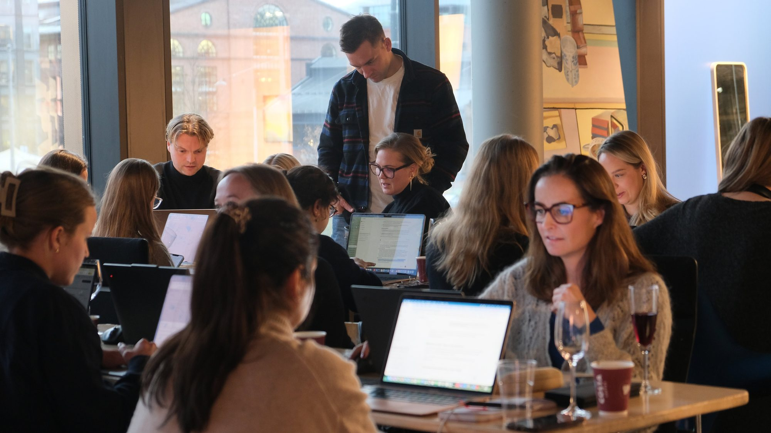

STARTUPLAB · PARTNER GATHERING
Bygger det neste kapittelet
Oslo · januar 2026
Notes:
FORSIDE. Bytt bilde: høyreklikk på bildet > Endre bilde > Fra en fil. Velg et bilde med et rolig parti nede til venstre, ellers konkurrerer motivet med tittelen. Vil du flytte det røde ordet: marker ordet og sett skriftfargen til rød (FF3333).

Slide 2

AGENDA
Dagens program
01
Velkommen og formål
Ove · 10 min
02
Året som gikk
Christina · 15 min
03
Nye industriprogrammer
Ola · 15 min
04
Arbeidsøkt i grupper
Alle · 45 min
Notes:
AGENDA. Fire rader er dimensjonert for plassen. Trenger du fem, marker alle radene og minsk avstanden mellom dem til ca. 0,8 tommer først, ellers havner den nederste raden oppå logoen.

Slide 3
DEL TO
2025
I KORTE TREKK
Notes:
SEKSJONSSKILLE. Bruk mellom hoveddeler så publikum får en pause og vet hvor de er. Maks to korte linjer, ellers mister plakaten kraften.

Slide 4
SIDEN 2012
200+
Porteføljen har passert 12,2 milliarder kroner i samlet omsetning. Tallet hentes fra Northbase og oppdateres hvert kvartal.
investeringer i norske
tidligfaseselskaper
Notes:
STORT TALL. Ett tall per slide. Skal publikum huske to tall, bruk to slides. Teksten til høyre er der for å oppgi kilde og forbehold, ikke for et nytt poeng.

Slide 5
STARTUPLAB I TALL
Tretten år, oppsummert i tre tall
4 000+
200+
12,2 mrd
selskaper i nettverket
investeringer gjort
kroner i omsetning
Notes:
TALLREKKE. Tre tall er maks. Rund av: publikum husker 4 000, ikke 4 037. Hold hver verdi kort, lange verdier brekker over to linjer og dytter etiketten ned.

Slide 6
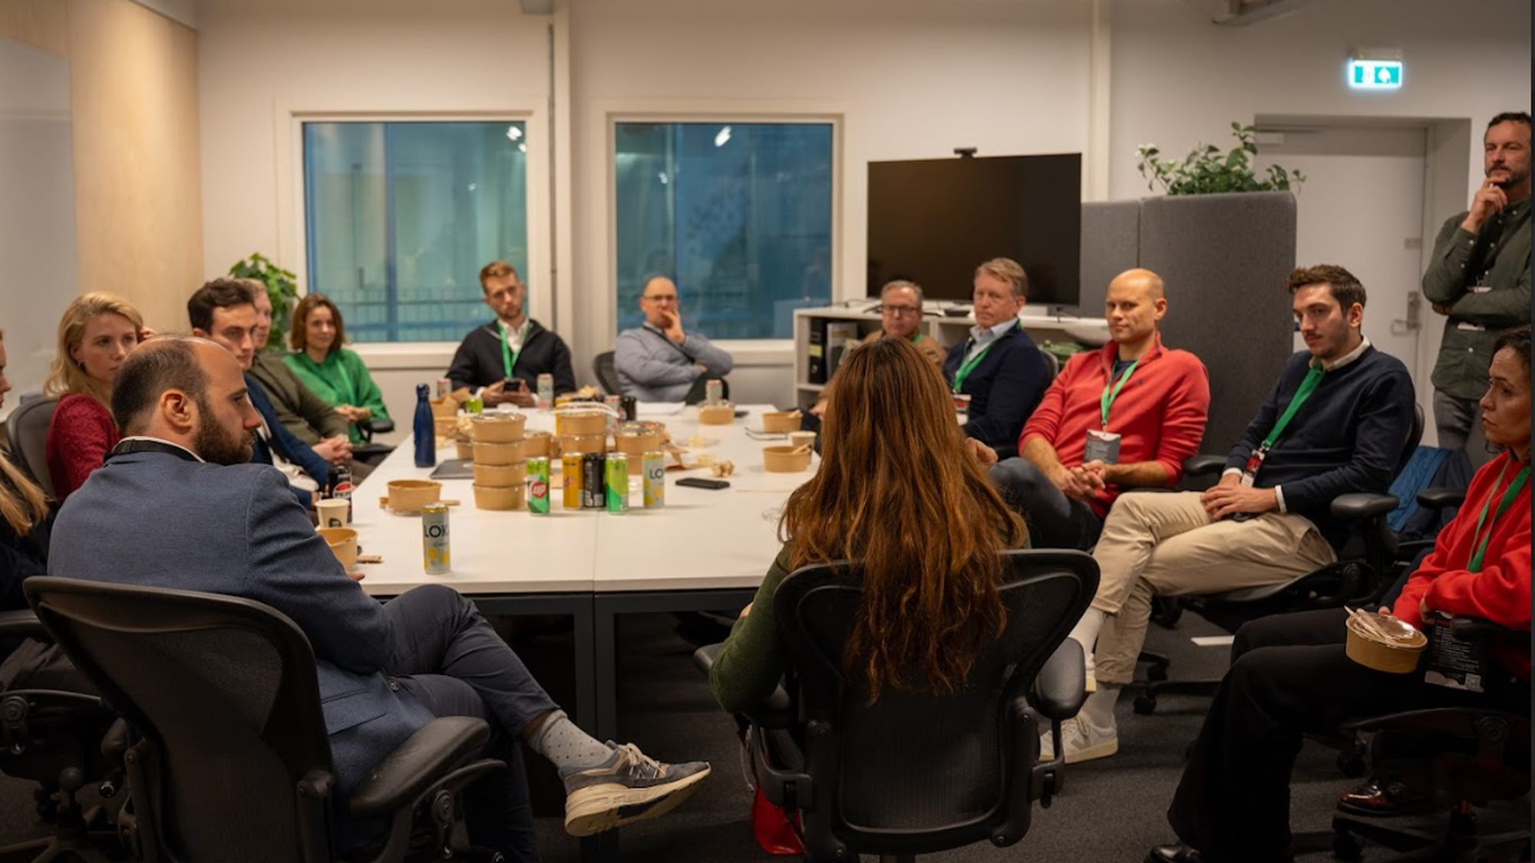
STARTUPLAB SUMMIT
Der partnere og gründere
faktisk møtes
Notes:
HELFLATE-BILDE. Sløret over bildet er en egen firkant: klikk den og juster gjennomsiktigheten hvis ditt bilde er lysere eller mørkere enn dette.

Slide 7
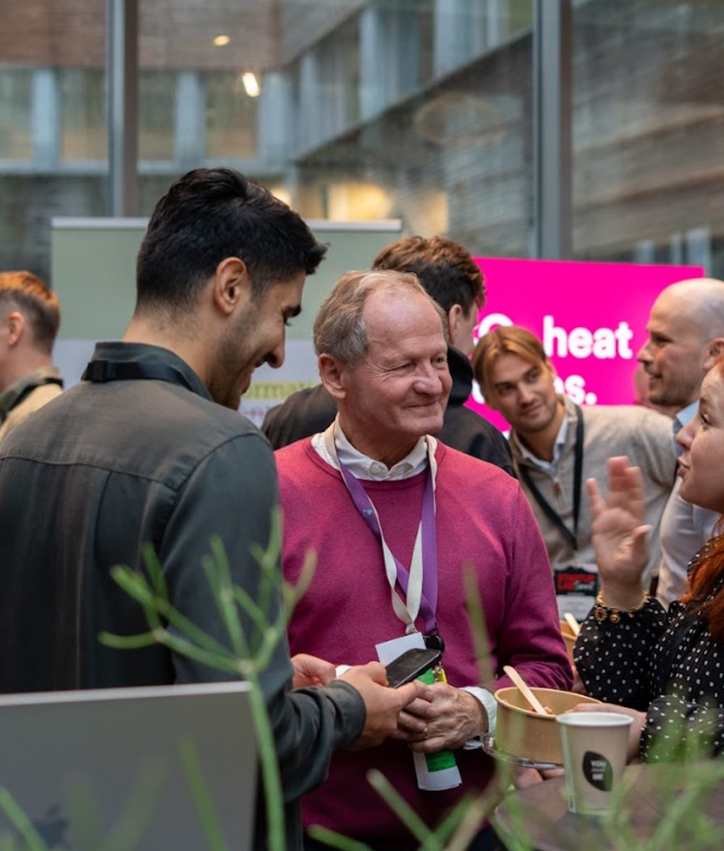
SLIK JOBBER VI
Fra første møte
til signert pilot
Vi matcher partnerens konkrete utfordring mot selskaper vi allerede kjenner, og følger prosessen hele veien til en avtale som står på egne bein.
Notes:
TEKST OG BILDE. Bildet går helt ut til kanten med vilje, ikke krymp det inn i en ramme. Vil du ha bildet på venstre side: flytt bildet til x = 0 og tekstblokken til høyre halvdel.

Slide 8
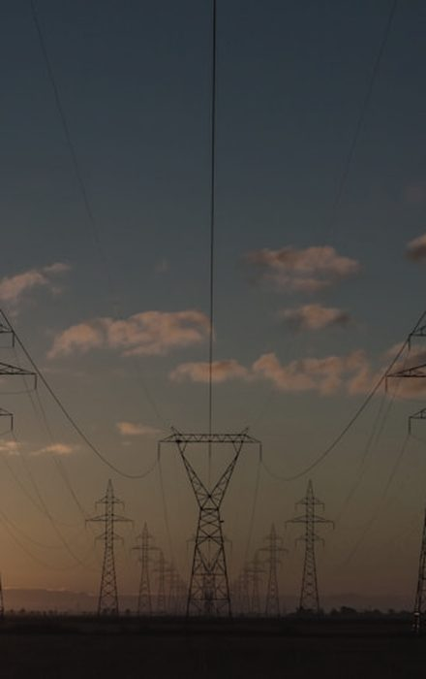
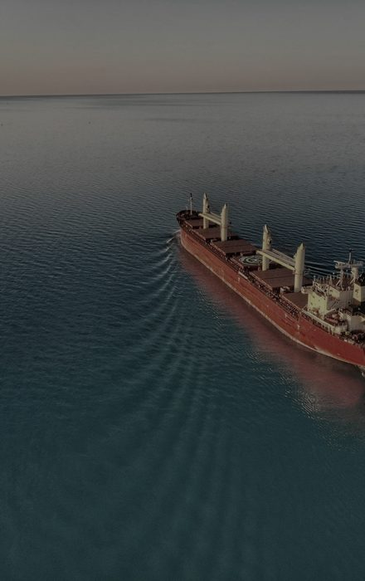
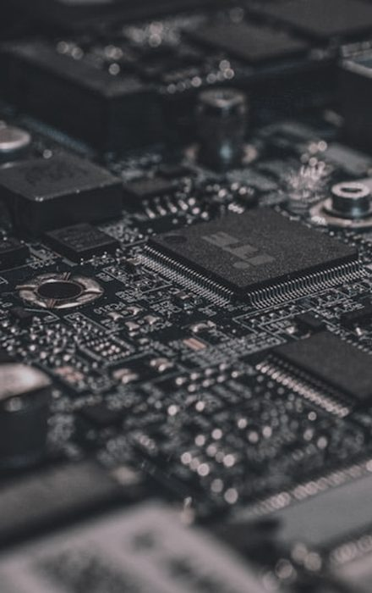
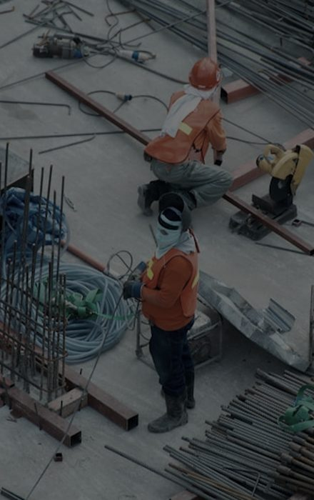
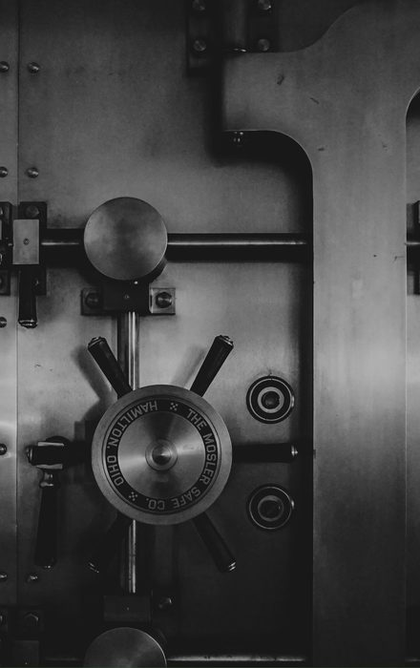
INDUSTRIPROGRAMMER
Fem sektorer, ett nettverk
Energy
Ocean
Hardware
Construction
Defence
Notes:
PROGRAMKORT. Fem kort er maks på bredden. Trenger du fire, slett ett kort og dra de andre utover så mellomrommene blir like. Bytter du ut et bilde, kjør prepare-media.py på det først: den legger alle kortbildene i samme lysstyrke og fargestyrke, ellers spriker raden.

Slide 9
HVA PARTNERSKAPET GIR
Seks konkrete leveranser
01
02
03
Matchmaking
Pilotstøtte
Innsikt
Kuraterte møter med selskaper som treffer.
Vi rigger og følger opp piloten til evaluering.
Kvartalsvise rapporter fra porteføljen.
04
05
06
Nettverk
Synlighet
Kompetanse
Tilgang til 4 000+ gründere og fagmiljøer.
Profilering på våre arrangementer og kanaler.
Workshops og kurs for teamene deres.
Notes:
PUNKTGRID. Seks er taket. Hold hver beskrivelse til to linjer, ellers kolliderer nederste rad med logoen.

Slide 10
VÅRT STANDPUNKT
Vi bygger ikke
pilotprosjekter.
Vi bygger selskaper.
Notes:
UTSAGN. Én setning, maks tre linjer. Dette er sliden du lar henge i stillhet et par sekunder før du snakker videre.

Slide 11
«Startuplab er ikke bare et kontor. Det er et fellesskap som forstår hva det vil si å bygge fra null.»
Sett inn
portrett
Navn Navnesen
Rolle, Selskap
Notes:
SITAT. Hold sitatet under 25 ord, ellers slutter salen å lese før du er ferdig å snakke. Både sitatet og navnet er plassholdere: bytt dem før du presenterer. Sirkelen er rundt maskert, så et innsatt portrett beholder formen.

Slide 12
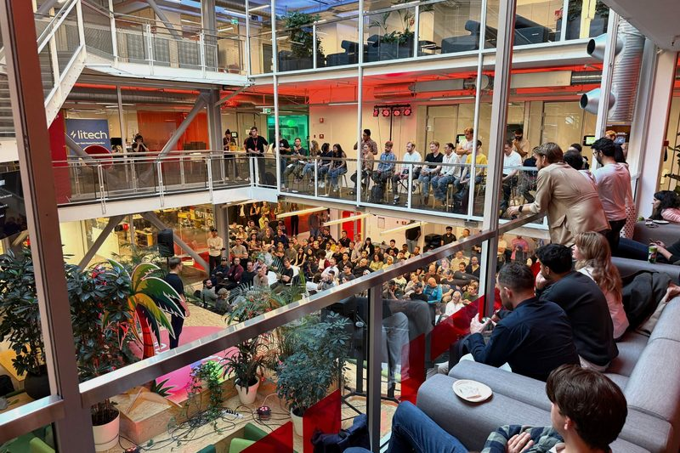
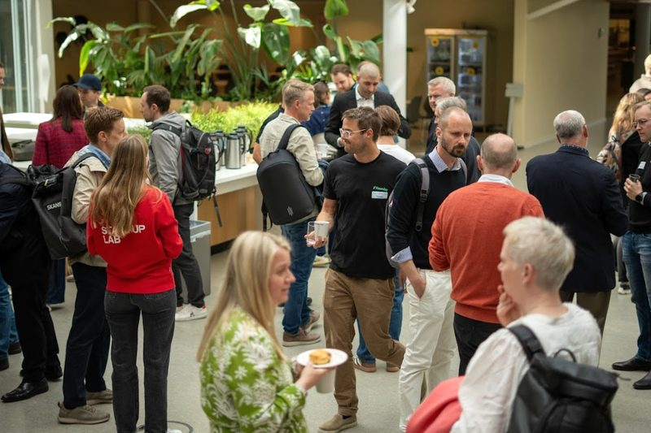
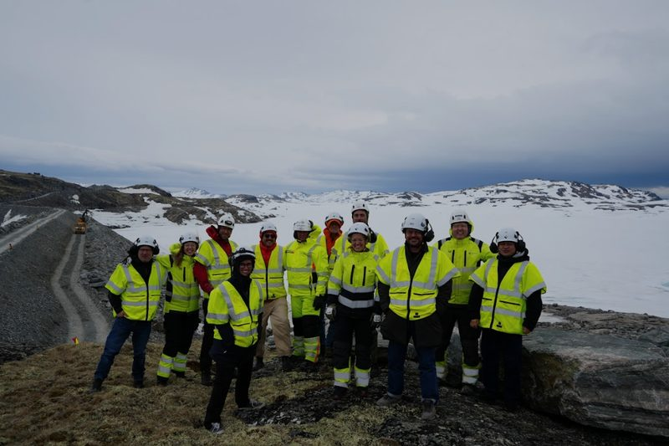
ÅRET I BILDER
Tre øyeblikk fra 2025
Fullt hus
Nye koblinger
Ut i felt
Over 400 deltakere på Demo Day i Forskningsparken.
Partnere og gründere møttes på tolv matchmaking-runder.
Befaring med partnerne i Energy-programmet.
Notes:
BILDERAD. Bildeteksten ligger under bildet, ikke oppå det, nettopp for å være lesbar fra bakerste rad. Overskriften i hvitt er 20 pt, forklaringen 18 pt. Bytt bilde: høyreklikk > Endre bilde, utsnittet beholdes. Vil du ha fire bilder i stedet for tre: marker et bilde med tekstene under, kopier settet, og sett bildebredden til 2,6 tommer på alle fire. Hold forklaringen til to linjer, ellers treffer den logoen. Kjør prepare-media.py på nye bilder, så legges de i samme lysstyrke som de andre.

Slide 13
SLIK GÅR VI FREM
Fire steg fra idé til pilot
01
02
03
04
Kartlegg
Match
Pilot
Skaler
Vi finner utfordringen som er verdt å løse.
Vi henter inn selskapene som treffer den.
Vi rigger et forsøk med tydelige kriterier.
Det som virker, settes i drift.
Notes:
PROSESS. Det røde tallet viser hvor i løpet du er. Flytt den røde fargen til neste steg hvis du gjenbruker sliden lenger ut i presentasjonen.

Slide 14
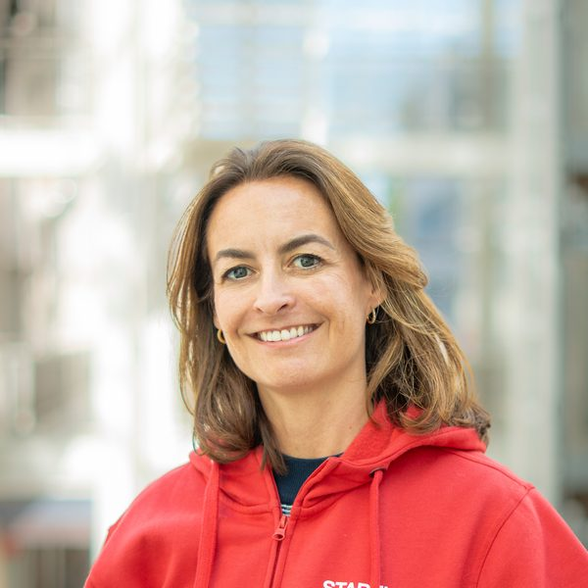
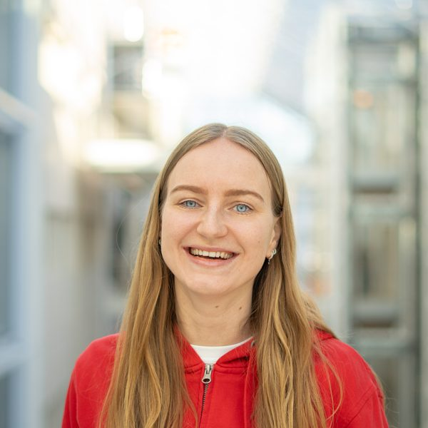
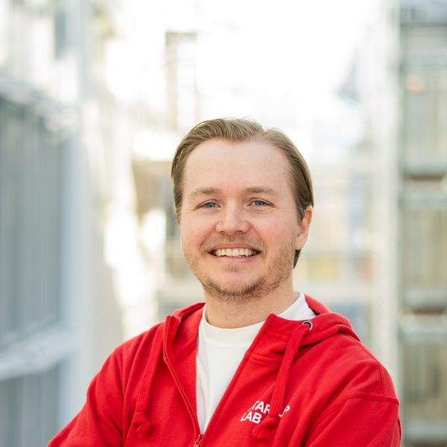
TEAMET
Folkene du kommer til å jobbe med
Sett inn
portrett
Christina Wiig
Anniken Holst
Ola Jacobsen
Navn Navnesen
Head of Corporate Partnerships
Partner Manager
Partner Manager
Rolle her
Notes:
FOLK. Fire portretter spenner fra marg til marg. Bytt portrett: høyreklikk > Endre bilde, den runde masken følger med. Den grå sirkelen er en ledig plass. Sjekk at rollene stemmer før du presenterer.

Slide 15
SE FILMEN
Året i bevegelse
Notes:
FILM. Slik legger du inn filmen: Sett inn > Video > Denne enheten. Dra filmen så den dekker hele flaten, høyreklikk > Send bakover slik at tittelen og avspillingsmerket blir liggende oppå. Under Avspilling velger du Start automatisk hvis den skal gå av seg selv. Slett den røde sirkelen og trekanten når den ekte filmen er på plass.

Slide 16
Empowering Tech Founders to Go Further
startuplab.no
Notes:
AVSLUTNING. La den stå på skjermen mens du tar spørsmål. Legg til e-post eller kontaktperson på linjen under nettadressen hvis salen skal kunne følge opp.

